Slide 1



Sesión 15: Validez en medición
Héctor Nájera

Slide 2
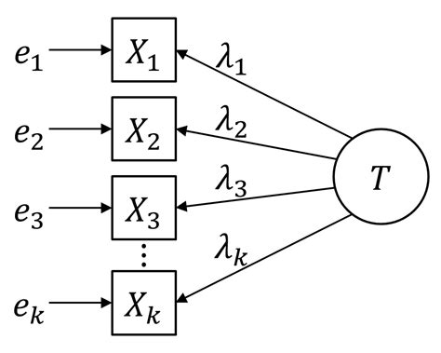
Variables latentes y confiabildiad
¿Qué sabemos de T?
¿En qué términos hablamos de T?
¿Es T es tal cuál el fenómeno que me interesa?
¿Si los scores crecen entonces creció el fenómeno que me interesa?

Slide 3
Variables latentes repensada por Goldstein (1989)
Una persona con una habilidad ϴ se enfrenta a un ítem, que tiene cierta dificultad y discriminación, y el resultado es una respuesta binaria
Si la respuesta es correcta o incorrecta depende de la teoría ¿Pero de qué teoría? La teoría del TRI es estadística no psicológica, de pobreza, exclusión, etc..

Slide 4
Validez
La confiabilidad es una condición necesaria para una buena medición pero no es suficiente
No podemos hacer medición sin validez
La pregunta es ¿Qué es validez?
Siguiendo la crítica de Goldstein: Necesitamos un marco que le de sentido a ϴ

Slide 5
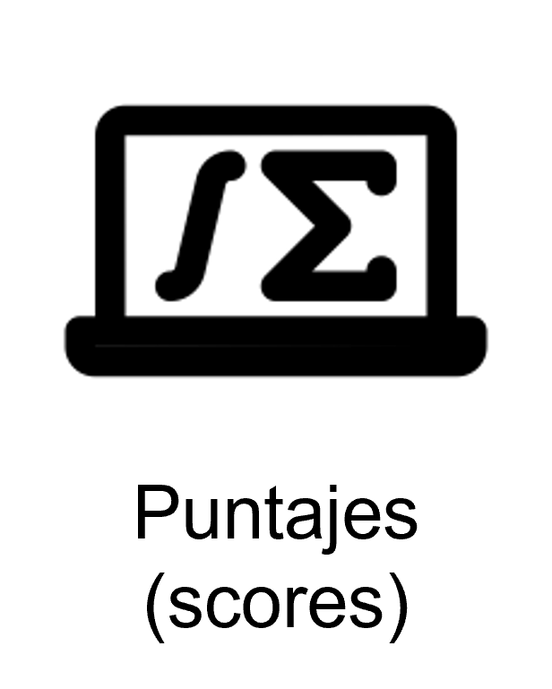

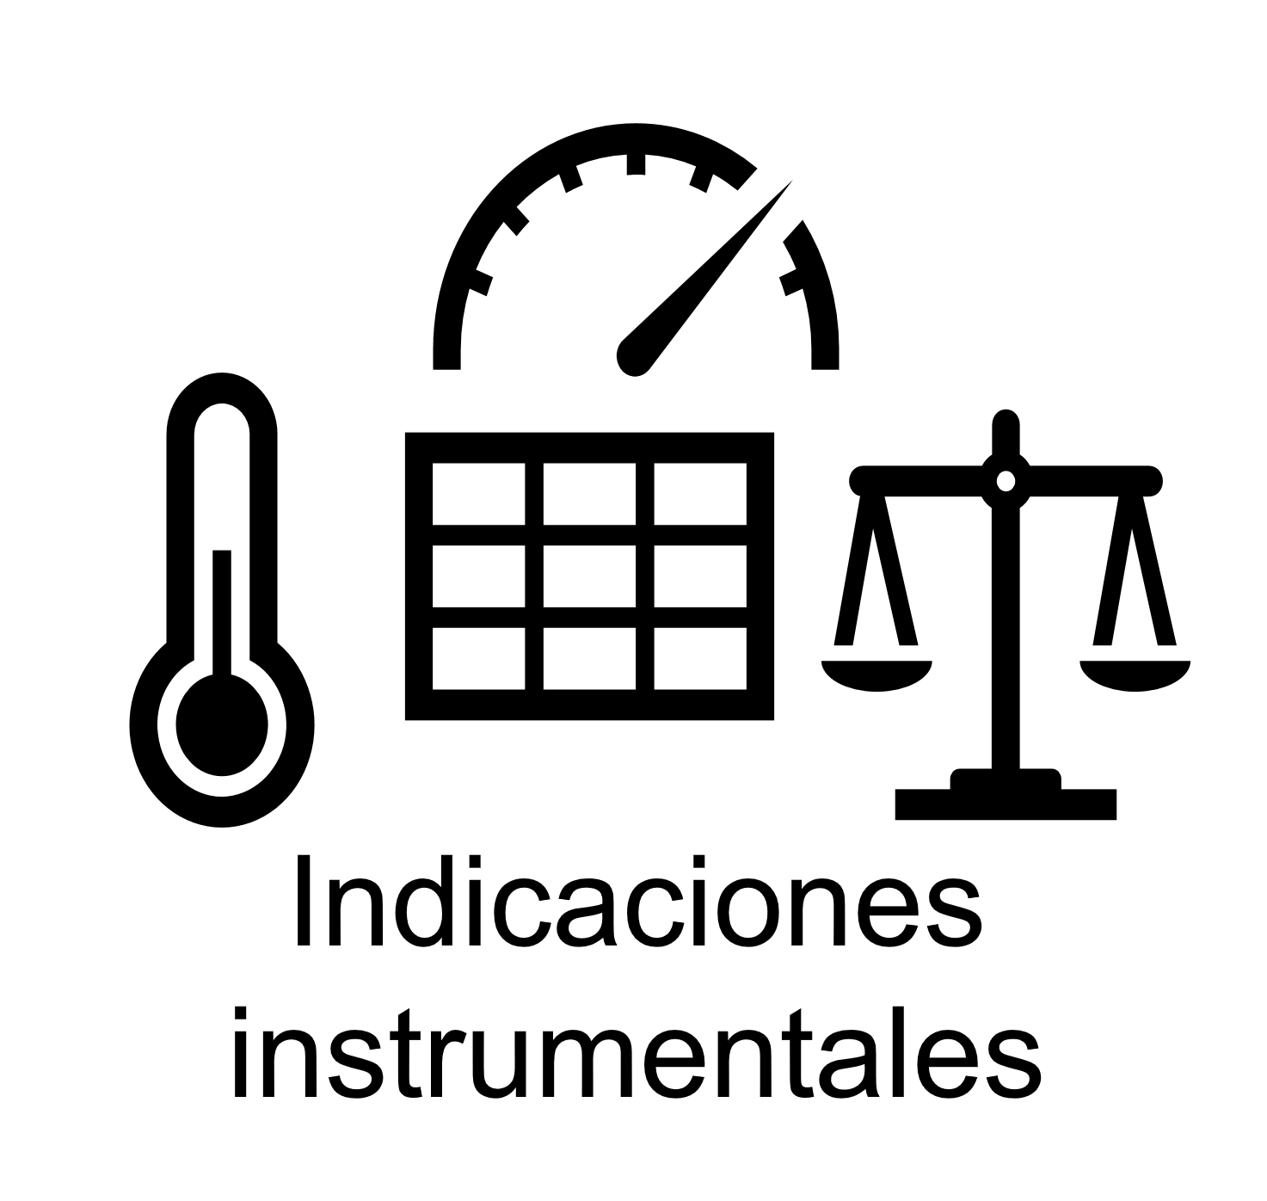

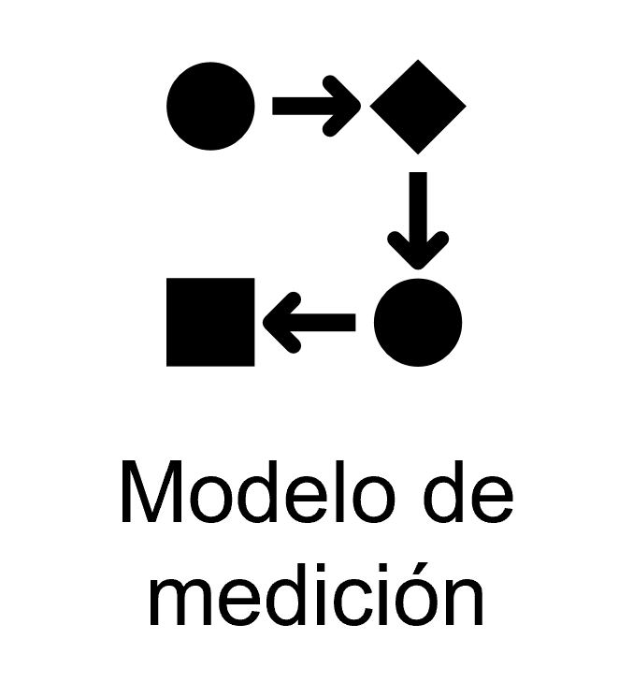
Fenómenos
(ante los ojos)
≠
Observación (codificada)
Fenómenos
(ante los ojos)
≠
Objetos científicos
Datos
≠
Estimadores
Puntajes
≠
Objetos científicos

Slide 6





Los referentes
El mundo (natural) allá afuera
Los fenómenos (ante los ojos)
Sistema bajo medición

Slide 7







Lecturas de los instrumentos
Generación/fuente de datos
Indicadores (sin compromiso)
Variables en bases
Indicaciones instrumentales

Slide 8

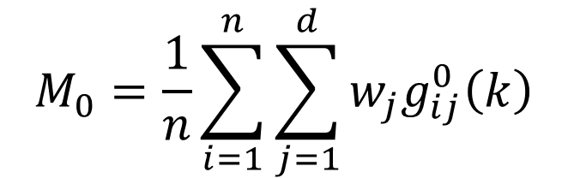
Procesamiento/transformación/ajuste de datos
Modelaje estadístico
Método de agregación
$$M_{0}=\frac{1}{n}\sum_{i=1}^{n}{\sum_{j=1}^{d}{w_{j}g_{ij}^{0}\left(k\right)}}$$
Puntajes (scores)
X_{ik} = [ a_{k} + b_{k} (T_{i}) ] + E_{ik}

Slide 9


Afirmación de conocimiento acerca de una o más cantidades atribuidas al sistema bajo medición
Formuladas en clave de objetos científicos, conceptos abstractos y universales –e.g. masa, corriente, temperatura, duración, pobreza
Resultados de Medición

Slide 10
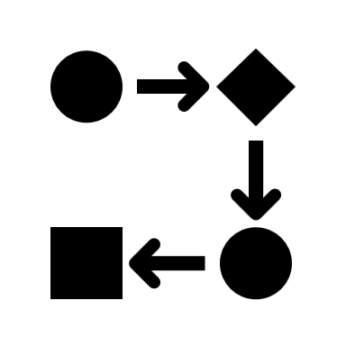


Modelo teórico o estadístico del proceso de medición mismo
Una representación abstracta y local construida a partir de supuestos simplificadores
Sólo bajo el modelo es posible evaluar la interpretabilidad representacional de los puntajes (su validez)
Coherencia de los supuestos con las teorías contextuales relevantes
Consistencia mutua de resultados con diferentes instrumentos, ambientes y modelos
Sin modelo no hay medición
Modelo de medición

Slide 11
Confiabilidad y validez
Sólo bajo el modelo de medición
1. Mental health screening of preschool children: Validity and reliability of ABLE. American Journal of Orthopsychiatry, 77(3), 402–418, 402.
ABLE (Attention, Behavior, Language, and Emotions), a new screening tool, was used to estimate the prevalence and the severity of concerns parents and teachers have about children’s school adjustment and evaluate their need for services. Data obtained from parents and teachers of children randomly selected from public Pre-K classrooms in 6 states (N = 415) and from a mental health screening of rural and urban children (N = 5,577) support the validity and reliability of ABLE. Barbarin, O. A. (2007).
2. Hides, L., Dawe, S., Young, R. McD., & Kavanagh, D. J. (2006). The reliability and validity of the Severity of Dependence Scale for detecting cannabis dependence in psychosis. Addiction, 102, 35–40.
The SDS [Severity of Dependence Scale] is a brief, valid and reliable screen for cannabis dependence among people with psychosis.

Slide 12
Variables latentes
Podemos decir que scores más altos implican mayor precariedad
Si Omega>.8 y es una escala de precariedad laboral
Podemos decir que scores más altos implican mayor –lo que sea que signifique la variable latente-

Slide 13
Considere lo siguiente
Una persona con alto nivel educativo, riqueza y alto nivel de salud y a otra que, por el contrario, tiene bajo logro educativo, muy poca riqueza y sufre de problemas recurrentes de salud.
Imagine que comparamos sus niveles de severidad de pobreza dado un conjunto de indicadores y encontramos un resultado inesperado:
La primera persona tiene mayor claramente nivel de severidad de pobreza que la segunda.

Slide 14
Expectativa
Valor latente de depresión
Menos deprimida
Medianamente deprimida
Más deprimida

Slide 15
Expectativa
Valor latente de depresión
Menos deprimida
Medianamente deprimida
Más deprimida

Slide 16
Expectativa
Muy buen ordenamiento y separación pero no podemos interpretar los scores como nosotros quisiéramos
Valor latente de depresión
Menos deprimida
Medianamente deprimida
Más deprimida

Slide 17
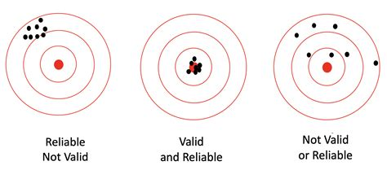
Confiabilidad y validez

Slide 18
Validez
Una medida válida es aquella cuyos scores nos dicen la naturaleza de lo que se está midiendo y conectan con sus causas

Slide 19
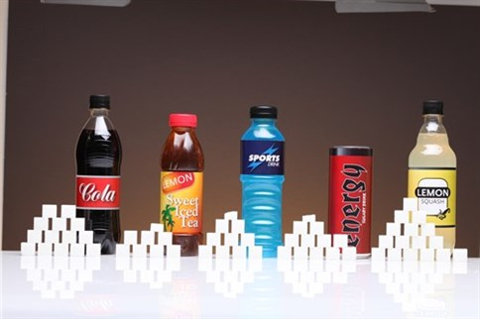
Validez, experimento y el estándar de oro
Nos interesa medir la ingesta de azúcar con una muestra representativa para la población.
Podríamos seguir a nuestra muestra varios días para producir un estimado
Podríamos usar un cuestionario
¿Cuál tiene más error?

Slide 20
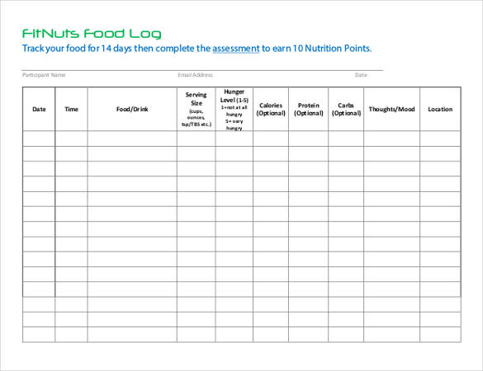
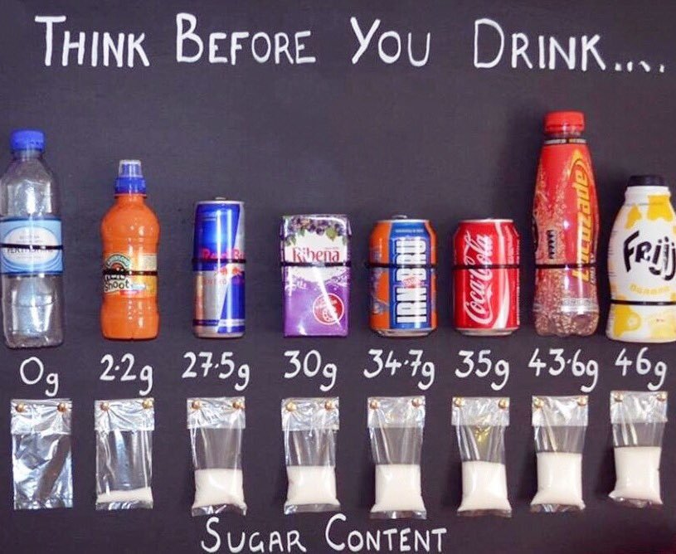
Validez y experimento
vs

Slide 21
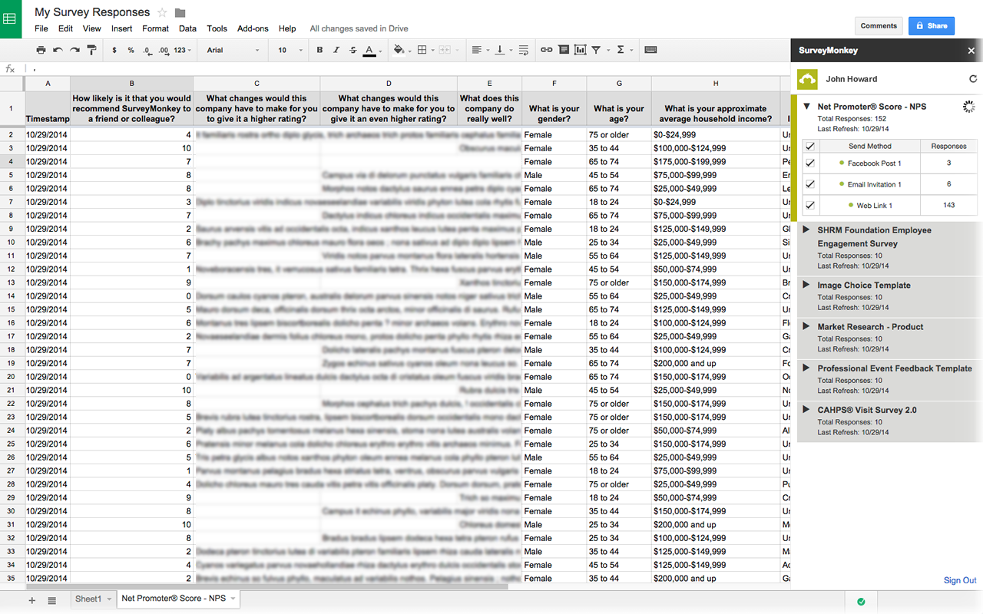
Validez y experimento
Pobreza
Depresión
Clase Social
Inflación
Marginación
Desarrollo Humano
Igualdad de Oportunidades
Igualdad de Género
Discriminación
Inversión en capital humano
Inversión pública
Productividad
?
vs

Slide 22


Validez
La validez es, entonces, una propiedad que se realiza en función del modelo teórico de medición
Definición de lo que me interesa
Modelo teórico sobre sus causas y consecuencias
Modelo estadístico que convierte en parámetros las relaciones de interés
En el caso del termómetro hay un modelo físico sobre la relación entre cambios en la temperatura, expansión del mercurio y distancia.

Slide 23
Demuéstrame que el índice que creaste se puede interpretar de la forma que quieres hacerlo.
La demostración se le en clave del modelo teórico
Es decir, ¿Cuál es la evidencia que te permite sostener que poner ciertos indicadores juntos te llevan a una medición de exclusión social y no de depresión?

Slide 24
Validez: Sus inicios
En los 30s: Los conceptos son (a) convenientes, creados, constructos explicativos y (b) son inobservables pero inferidos a través de manifestaciones
La primera forma de validación de los scores consistía en su capacidad de predecir algún “criterio”
Por ejemplo:

Slide 25
Validez de criterio
Scores de actitudes contra la mujer
Violencia psicológica

Slide 26
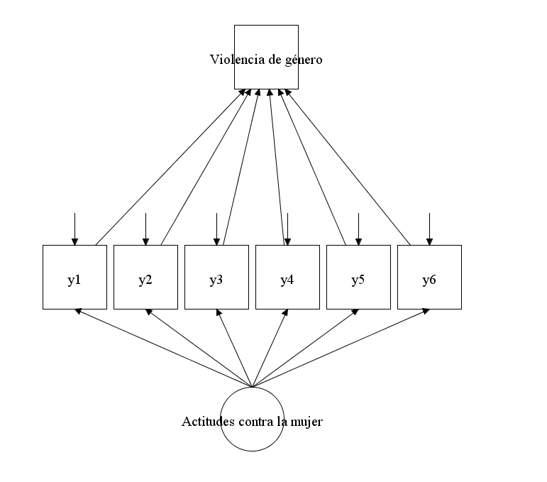
Validación de criterio a la antigua
Lo que se hacía era correlacionar los indicadores con alguna variable auxiliar
Esto llevo a pensar en “proxies”
Uno tenía correlaciones / pendientes para cada indicador
Antes era muy difícil calcular el valor de los scores latentes

Slide 27
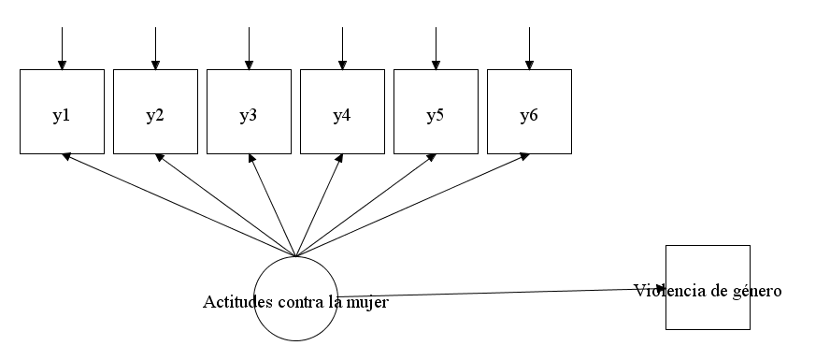
SEM: Validez de criterio o predictiva
Con SEM podemos usar directamente los scores latentes
Un coeficiente nos los dice todo
β

Slide 28
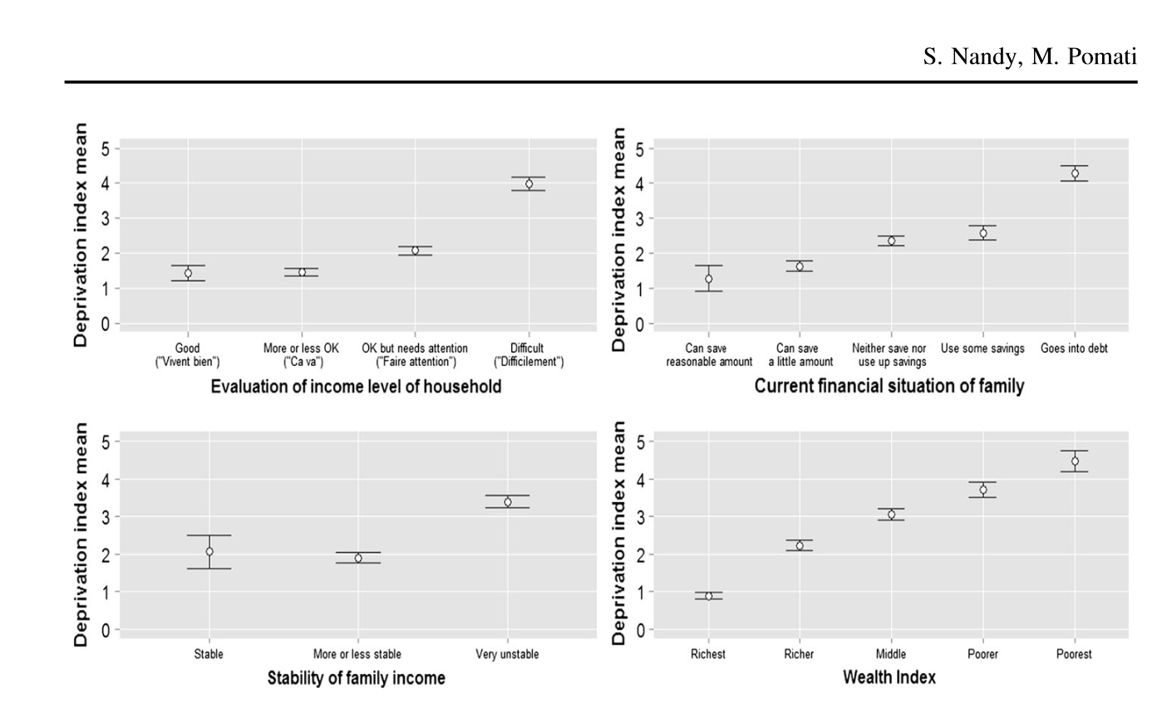
Validez de criterio: Descriptivos
Siempre hay que trabajar con hipótesis. Esto no es un análisis de sensibilidad.
¿Cuáles son los cambios en gradientes esperados?

Slide 29
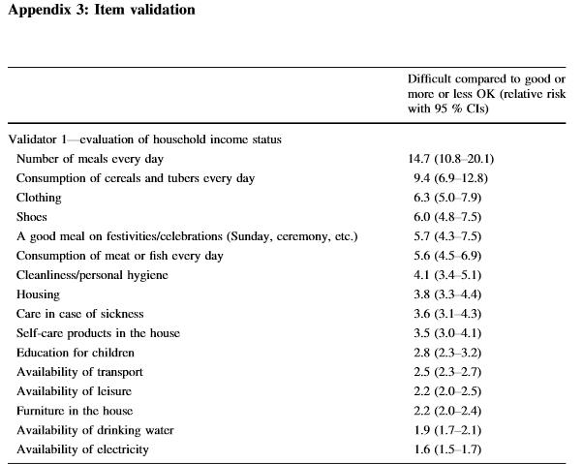
Esto ayuda mucho, pero cuáles serían los problemas potenciales?

Slide 30
¿Qué hay de esto?
Ingreso per capita | Coef. | P>t | [95% Conf. | Interval]
Pisos | -131 | 0.361 | -412 | 150
Techos | 43 | 0.092 | -7 | 92
Paredes | 202 | 0.238 | -133 | 538
Hacinamiento | -735 | 0.000 | -867 | -603
Tenencia | -76 | 0.352 | -236 | 84
Agua | -179 | 0.009 | -314 | -44
Saneamiento | -362 | 0.000 | -493 | -232
Combustible | -971 | 0.000 | -1106 | -837
Bienes durables | -143 | 0.065 | -296 | 9
Educacion basica inf | -244 | 0.056 | -493 | 6
Rezago educativo | -78 | 0.557 | -338 | 182
Educacion adultos | -422 | 0.000 | -610 | -234
Desempleo | -393 | 0.000 | -513 | -272
Proteccion social | -1445 | 0.000 | -1704 | -1186
_cons | 4714.443 | 0.000 | 4459.285 | 4969.601
Es manifestación o causa de pobreza.
Parecen tener la misma fuente de variación pero porque son parte de la misma!
No es un índice de pobreza sino índice de causas y consecuencias de la pobreza

Slide 31
Validez concurrente
Spearman 1904: En aquella época la distinción entre confiabilidad y validez no era tan clara
Spearman tenía distintas medidas de inteligencia y habilidad musical
La idea es similar pero el foco es son los scores globales entre distintos tests

Slide 32
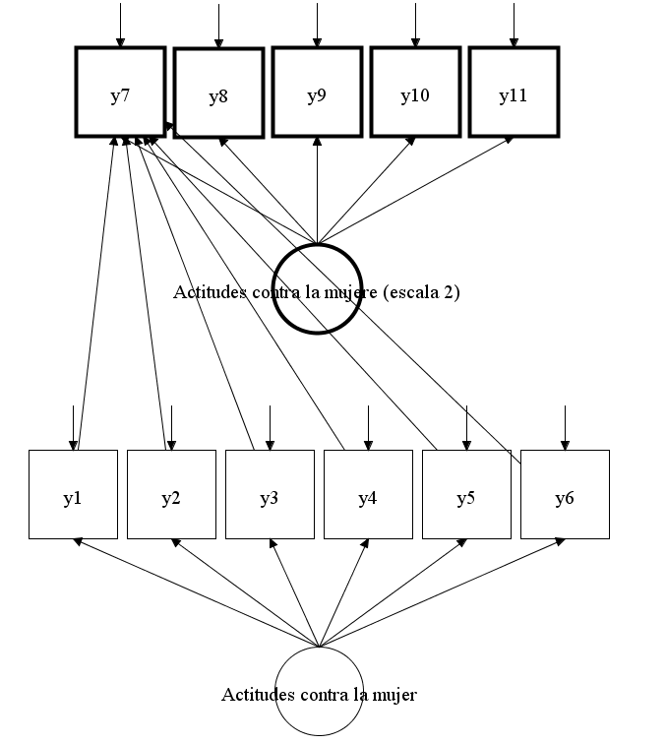
Validación concurrente a la antigua
Antes se tomaban las correlaciones entre distintos componentes de diferentes tests
Si se dan cuenta es similar a confiabilidad porque se piensa que los componentes miden el mismo fenómeno

Slide 33
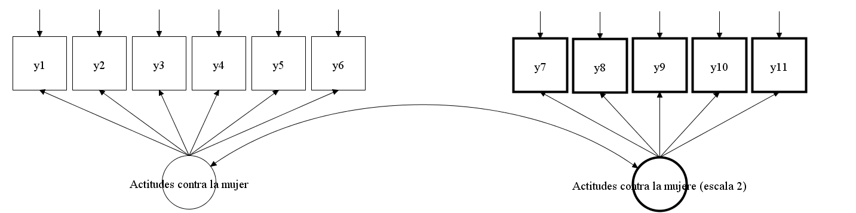
SEM: Validación concurrente
Con un coeficiente podemos examinar la validación concurrente. PERO… Son latentes con latentes.

Slide 34
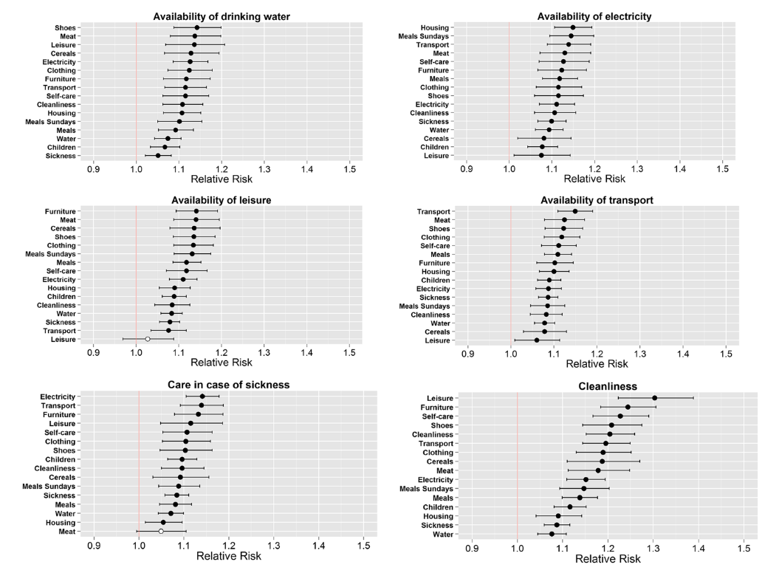
Ejemplo: Validez concurrente

Slide 35
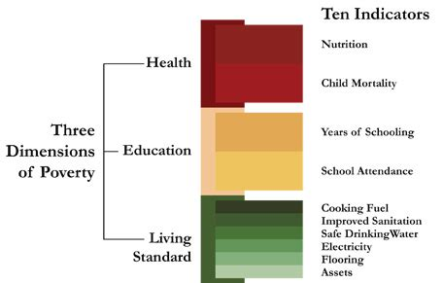
Validez de contenido
OK! Las correlaciones entre distintos tests y algunos predictores del fenómeno puede ser útil pero…
¿Dónde quedó la teoría detrás de la selección y formulación de cada ítem?
Como nos decía Goldstein, la TRI no es una teoría de las preguntas sino un modelo probabilístico sobre los 1 y 0´s que vemos
La validez de contenido busca atar los ítems a las razones teóricas detrás de su formulación
En algunos casos se usan marcos normativos (derechos humanos) o teóricos para justificar su inclusión en las escalas

Slide 36
Validez de “cara”
Es la medida en la que los scores son interpretados por la población en estudio
Es decir, la población nos indica si lo que estamos midiendo les hace sentido desde sus vivencias
Se usa para producir cuestionarios y analizar sus resultados
Últimamente ha ganado eco por el fracaso que han tenido medidas diseñadas desde el escritorio

Slide 37
Métodos: Validez de cara
La validez de cara requiere métodos mixtos: Cualitativos y Cuantitativos
Cualitativos: Entrevistas a profundidad, grupos focales e incluso etnografía
Cuantitativos: Regresión

Slide 38
Validez de constructo
Durante décadas hubo varios tipos de validez
En 1954 la sociedad americana de psicología enlistó los tipos de validez y añadió un cuarto: constructo
En una serie de contribucions Chronbach, Meehl y Messick anidaron todos los tipos de validez en la validez de contructo
¿Por qué?
Al final todos los tipos de validez ven desde distintos ángulos si los scores pueden interpretarse como queremos

Slide 39
Validez de constructo
No sólo se preocupa por β sino por estructura de la medición
ß

Slide 40
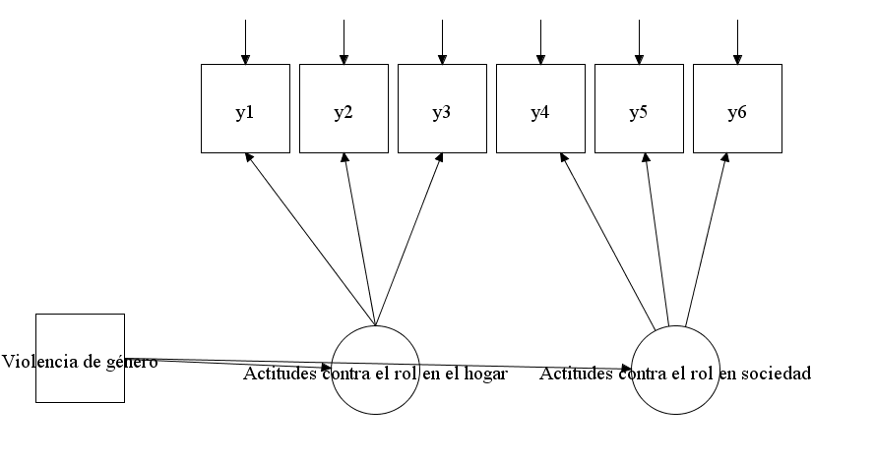
Validez de constructo
vs
TLI = .8
RMSEA= .07
CFI = .76
TLI= .94
RMSEA= .04
CFI= .94

Slide 41
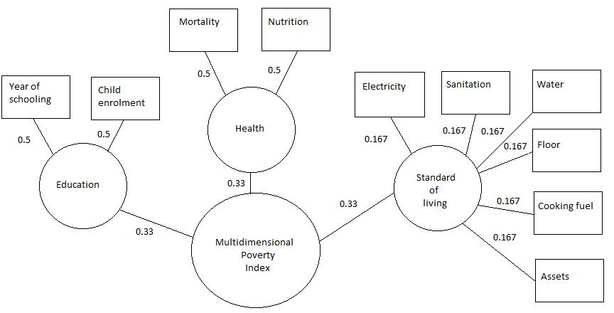
Validez de constructo
Table 3. Confirmatory Factor Analysis. Model Fit statistics
 |  | H1 | H2 | H3 | H4
Country | Statistic | Fixed item loadings | Fixed dimension loadings and free item loadings | Full free weights | Unidimensional
Uganda | TLI | 0.73 | 0.94 | 0.85 | 0.94
 | RMSEA | 0.08 | 0.04 | 0.06 | 0.04
Benin | TLI | 0.78 | 0.83 | 0.68 | 0.97
 | RMSEA | 0.06 | 0.06 | 0.08 | 0.02
Cameroon | TLI | 0.79 | 0.91 | 0.92 | 0.94
 | RMSEA | 0.08 | 0.05 | 0.05 | 0.04
Congo | TLI | 0.67 | 0.88 | 0.75 | 0.92
 | RMSEA | 0.06 | 0.03 | 0.05 | 0.03
Congo DR | TLI | 0.39 | 0.96 | 0.88 | 0.97
 | RMSEA | 0.10 | 0.03 | 0.04 | 0.02
Ghana | TLI | 0.63 | 0.82 | 0.72 | 0.88
 | RMSEA | 0.06 | 0.04 | 0.05 | 0.03
India | TLI | 0.92 | 0.89 | 0.85 | 0.97
 | RMSEA | 0.04 | 0.04 | 0.05 | 0.02
Pakistan | TLI | 0.89 | 0.94 | 0.92 | 0.97
 | RMSEA | 0.04 | 0.03 | 0.04 | 0.02
Nigeria | TLI | 0.50 | 0.79 | 0.79 | 0.91
 | RMSEA | 0.06 | 0.04 | 0.04 | 0.03
Guinea | TLI | 0.73 | 0.83 | 0.69 | 0.94
 | RMSEA | 0.07 | 0.05 | 0.07 | 0.03
Figure 2 UNDP Multidimensional Poverty Index Hierarchical Model and Weightings

Slide 42
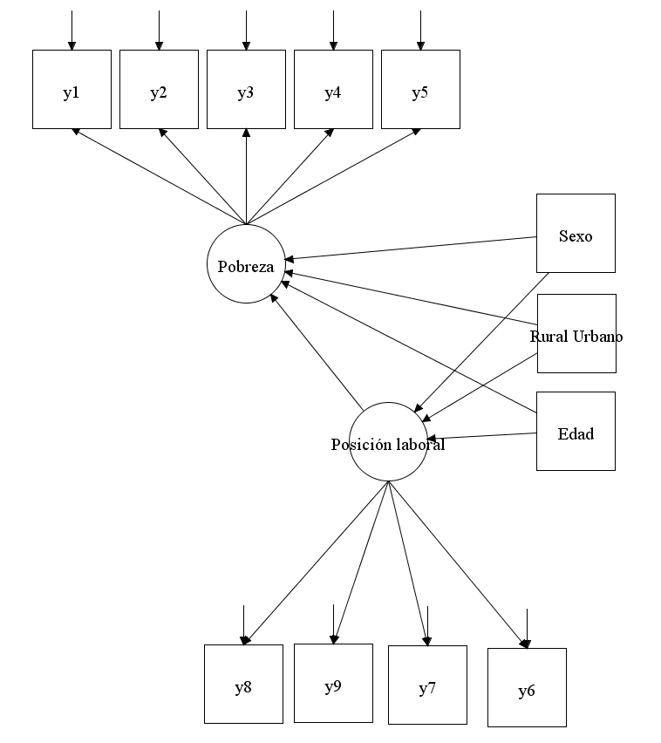
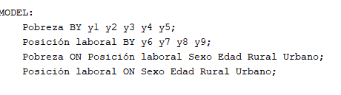
SEM y Validez
La flexibilidad de SEM permite hacer en un paso modelos causales:
Si tengo un buen modelo teórico (distinción entre causas y consecuencias) puedo hacer ejercicios de validación más completos y unificados!
Parámetro de interés

Slide 43


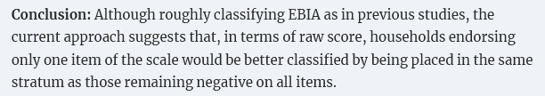
Validez y complementariedad: EMSA y ELCSA

Slide 44
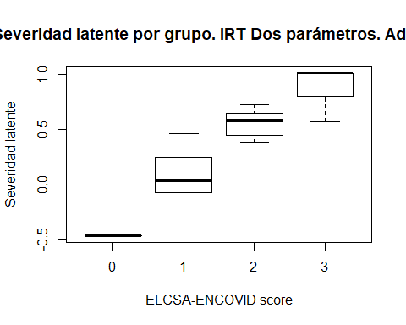
Es grave que no se sostenga el Rasch?
No hay buena distinción en severidad de los grupos de inseguridad 1 (leve) y 2 (moderada)
El grupo de claramente seguros parece ser el primer grupo.
No parece que el grupo 1 sea próximo al 0 y, por tanto, que puedan agruparse!
Esto es grave si se hace la construcción manual de grupos y puntajes!

Slide 45
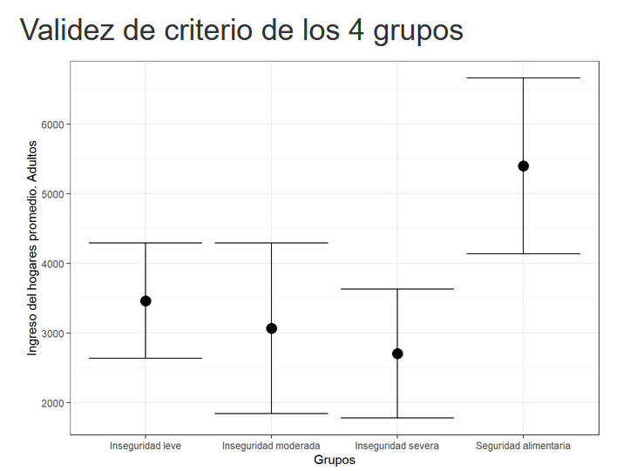
Validez de criterio de los cuatro grupos
El resultado es que nuevamente no parece haber evidencia que sustente a los 4 grupos.
En el articulo que acompaña la ENCOVID-19 hay conclusiones un tanto distintas
Sin embargo, esto ocurre con el ingresos de la ENCOVID-19 pero también (aunque de manera menos aguda) con la EMSA y la ENIGH.
Las conclusiones sobre cambios en inseguridad alimentaria se basan en agrupar estos dos conjuntos.

Slide 46
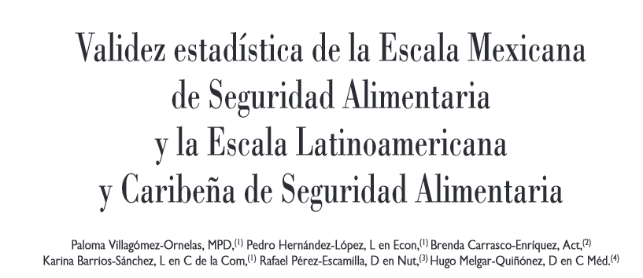
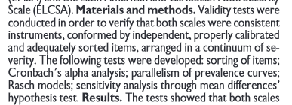
Nunca confundan validez con confiabilidad

Slide 47
Conclusiones
La confiabilidad se preocupa por el tamaño del error aleatorio de los scores de una escala. Por tanto, la confiabilidad es el techo que tiene una escala, solamente puede empeorarse.
La validez se encarga de identificar desviaciones sistemáticas en los score –factores alternativos conocidos o por conocer-
Validez es un tema de apilar evidencia a favor de la interpretación de los scores. No hay formas substitutas de validez sino complementarias.
Validez me permite interpretar los scores de una escala con la intención que me propuse

Slide 48

CONTACTO
Dr. Héctor Nájera y Dr. Curtis Huffman Investigadores
Programa Universitario de Estudios del Desarrollo (PUED)
Universidad Nacional Autónoma de México (UNAM)
Antigua Unidad de Posgrado (costado sur de la Torre II de Humanidades), planta baja.
Campus Central, Ciudad Universitaria, Ciudad de México, México.
Tel. (+52) 55 5623 0222, Ext. 82613 y 82616
Tel. (+52) 55 5622 0889
Email: hecatalan@hotmail.com, chuffman@colmex.mx

Slide 49
Referencias
Bock, D. (1997). A brief history of item theory. Educational measurement: issues and practice, 16(4), 21-33.
Lord, F. M., & Novick, M. R. (1968) Statistical Theories of Mental Test Scores. Reading, Mass.: Addison-Wesley.
Ferguson, G. A. (1942). Item selection by the constant process. Psychometrika, 7(1), 19-29.
Finney, D. J. (1944). The application of probit analysis to the results of mental tests. Psychometrika, 9(1), 31-39.
Goldstein, H., & Wood, R. (1989). Five decades of item response modelling. British Journal. Of Mathematical and Statistical Psychology, 42, 139–167.
Goldstein, H. (2012). Francis Galton, measurement, psychometrics and social progress. Assessment in Education: Principles, Policy & Practice, 19, 147–158.
Lawley, D. N. (1943). XXIII.—On problems connected with item selection and test construction. Proceedings of the Royal Society of Edinburgh Section A: Mathematics, 61(3), 273-287.
Markon, K. E. (2018). Reconciling information and reliability in scaling local measurement precision: A comment on O’Connor (2017).
Nájera Catalán, H. E., & Gordon, D. (2020). The importance of reliability and construct validity in multidimensional poverty measurement: An illustration using the Multidimensional Poverty Index for Latin America (MPI-LA). The Journal of Development Studies, 56(9), 1763-1783.
O'Connor, B. P. (2018). An illustration of the effects of fluctuations in test information on measurement error, the attenuation of effect sizes, and diagnostic reliability. Psychological assessment, 30(8), 991.
O'Connor, B. P. (2018). Clarifications regarding test information and reliability, and new methods for estimating attenuation due to measurement error: Reply to Markon (2018).
Thurstone, L. L. (1925). A method of scaling psychological and educational tests. Journal of educational psychology, 16(7), 433.

